Slide 1
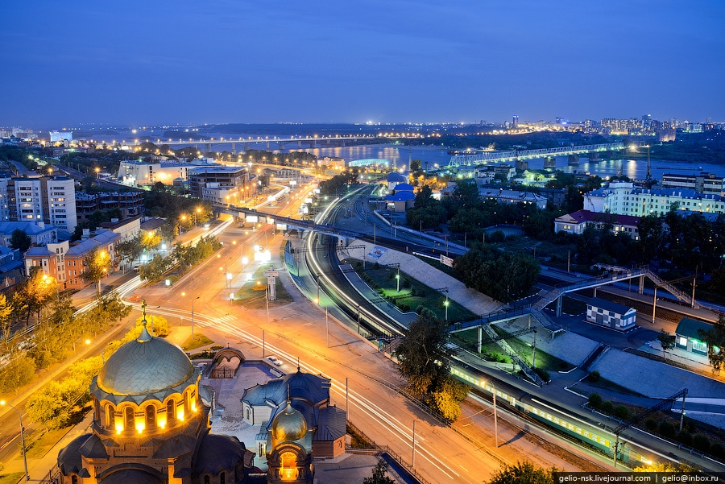
Транспорт нашего города
Новосибирск — крупнейший транспортный узел Сибири: через него проходят Транссибирская магистраль, железные и шоссейные дороги. Новосибирск связывает Сибирь, Дальний Восток, Среднюю Азию с европейскими регионами России. Новосибирск является также речным портом.

Slide 2
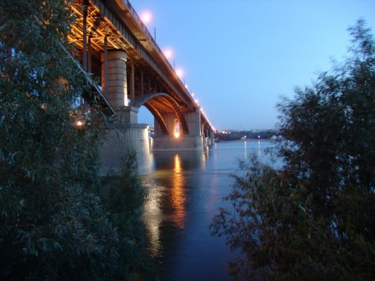
Водный транспорт
Речной порт находится близости от знаменитого моста через Обь в Железнодорожном районе города. В Новосибирске находится управление Западно-Сибирского речного пароходства. Навигация на Оби состоит из перевозки транзитных грузов на дальние расстояния, местных пассажирских перевозок (Седова заимка, о. Кораблик) и добычи песка. Туристические речные маршруты теперь существуют только до Томска и по Обскому морю до Завьялово.

Slide 3
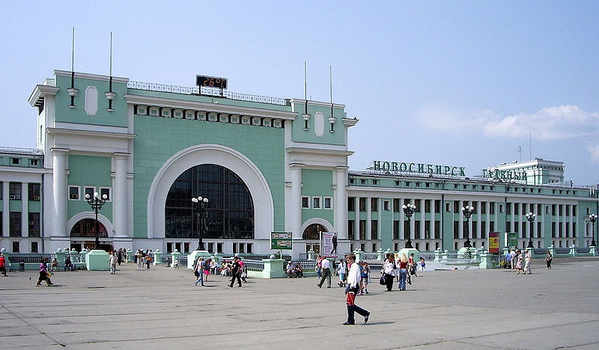
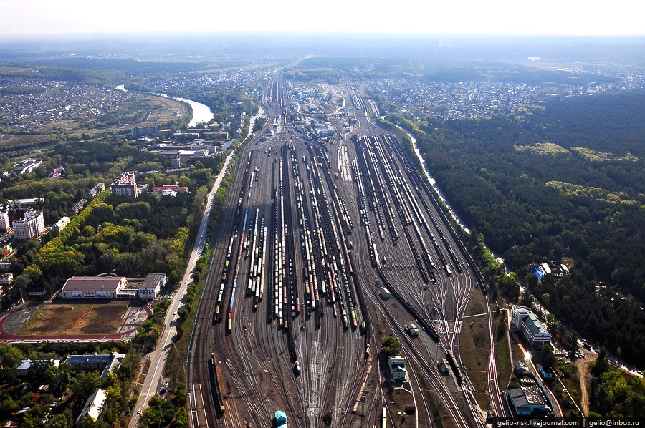
Железнодорожный вокзал «Новосибирск-Главный» —
один из самых крупных в стране и является архитектурной
достопримечательностью города.
Согласно замыслу авторов проекта, его здание воспроизводит форму старинного паровоза.
Новосибирск является крупным железнодорожным узлом. Своим рождением он обязан строительству Транссибирской магистрали в 1893 году. Сегодня, кроме Транссиба,
в Новосибирске сходятся железные дороги алтайского
и кузбасского направлений.

Slide 4
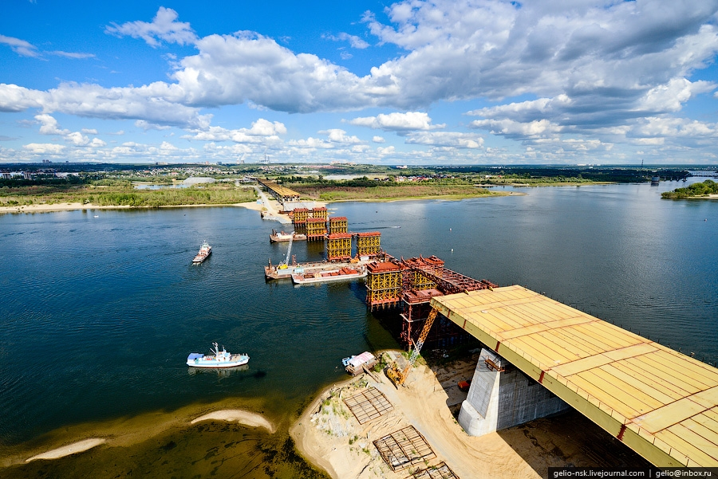
Автомобильный транспорт
Автомобильные шоссе идут из города в 6 направлениях (на Омск Колывань, Юргу, Ленинск-Кузнецкий, Барнаул и Камень на Оби). В городе и его окрестностях имеется 3 автомобильных моста через Обь (мост Северного обхода между п. Мочище и Красный яр, Димитровский, Октябрьский) и ещё один строится. По самому северному из мостов можно объехать Новосибирск с запада на восток и обратно. В центре города, в начале Красного проспекта расположен автовокзал.

Slide 5
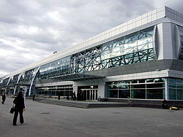
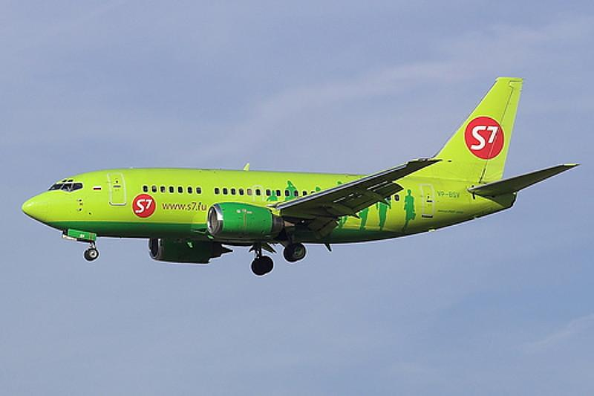
В городе имеется два аэропорта: Толмачёво, Северный
и аэродром Ельцовка на территории завода им. Чкалова^{[53]}.
Аэропорт Толмачёво имеет международный статус.

Slide 6
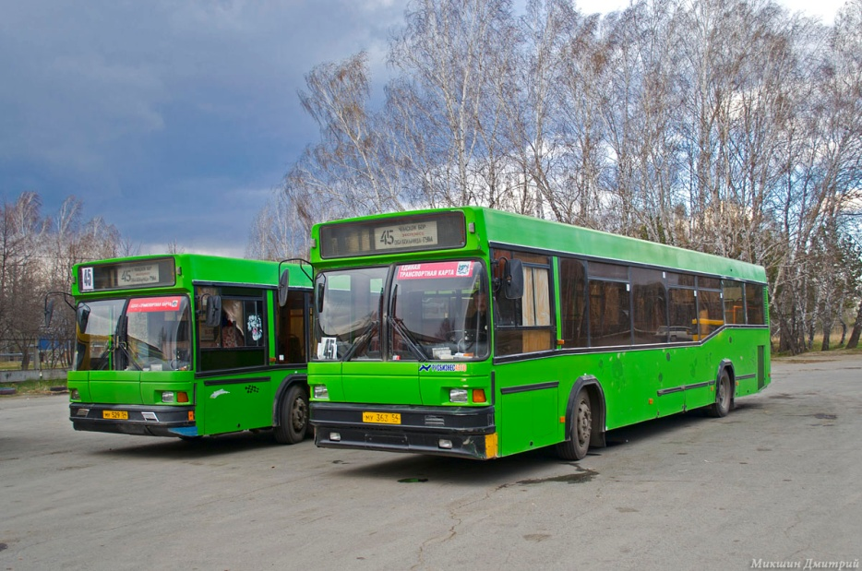
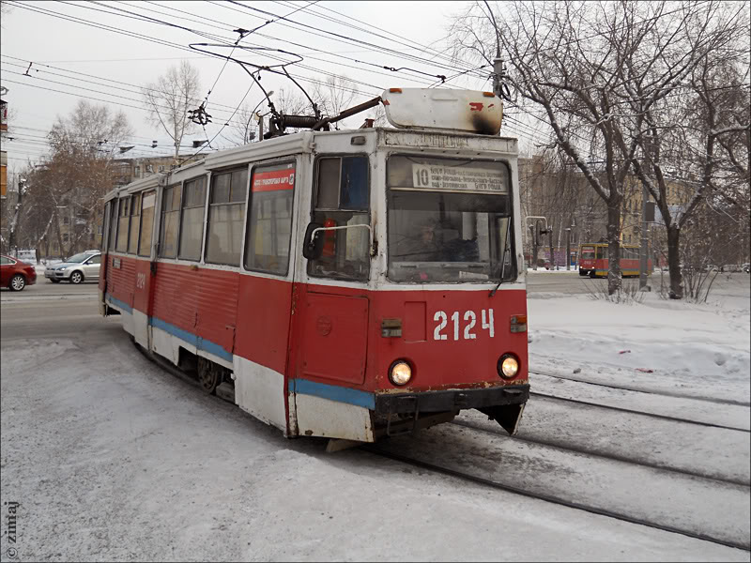
Городской пассажирский транспорт
Автобус
Пассажирские перевозки в городе были впервые организованы в июле 1923 года.
Трамвай
26 ноября 1934 года в Новосибирске было открыто трамвайное движение.

Slide 7
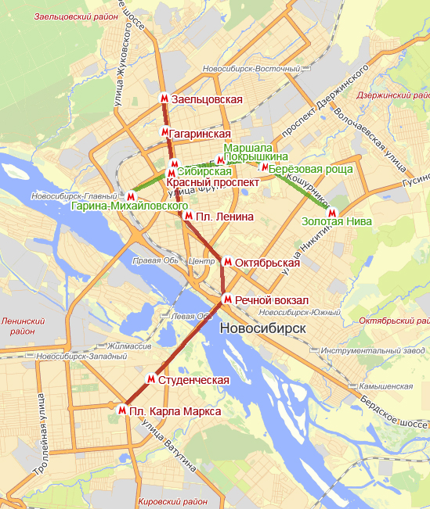
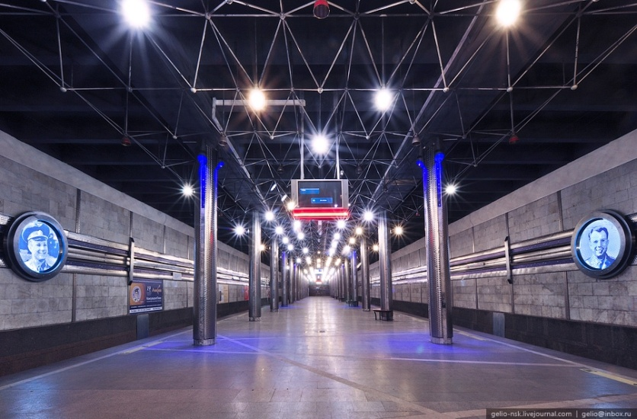
Станция Гагаринская
Метрополитен:
Новосибирск — первый город в Сибири, в котором был пущен метрополитен (28 декабря 1985 г.).
В настоящее время работают две его линии, состоящие из 13 станций.
7 октября 2010 года открыта
13-я по счёту станция
«Золотая нива».

Slide 8
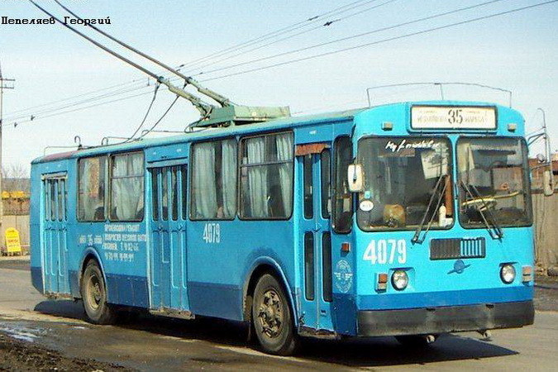
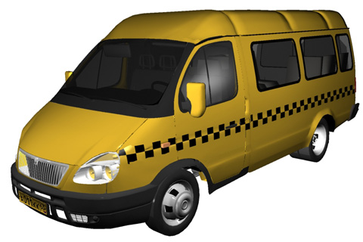
Троллейбус
В декабре 1957 пущены первые троллейбусы
Маршрутное такси
Также в городе функционирует система маршрутного такси
КОНЕЦ

